Slide 1
LOOP
030523300- Computer Programming
Asst. Prof. Dr. Choopan Rattanapoka

Slide 2
คำสั่งวนรอบ
การควบคุมทิศทางแบบวนรอบ (Iteration) หรือที่เรียกกันว่า การทำงานแบบวนลูป (Loop) คือการที่เขียนโปรแกรมให้วนรอบทำงานซ้ำคำสั่งเดิม โดยมีเงื่อนไขเพื่อให้โปรแกรมวนรอบการทำงาน
คำสั่งในภาษาซีที่ใช้สำหรับควบคุมทิศทางแบบวนรอบ ได้แก่
while
do-while
for

Slide 3
คำสั่ง while
คำสั่งวนลูปแบบ while จะเริ่มต้นทำงานจากการตรวจสอบเงื่อนไข
ถ้าเงื่อนไขเป็นจริงจึงจะทำงานตามคำสั่งของ while
เมื่อทำงานเสร็จแล้วก็จะวนกลับไปตรวจสอบเงื่อนไขใหม่
เป็นเช่นนี้ไปเรื่อยๆ จนกว่าเงื่อนไขจะเป็นเท็จจึงจะหลุดออกจากการทำงาน
while (condition) statement;
while (condition) { statement-1; statement-2; … statement-n; }

Slide 4
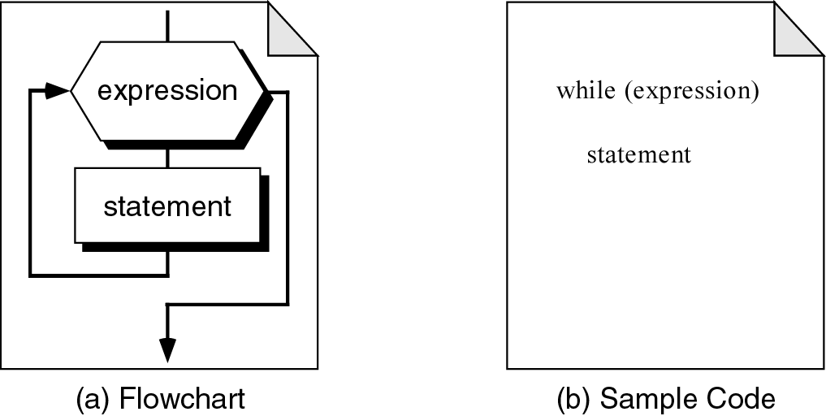
แผนผังแสดงการทำงานของลูป while (1)
false
true

Slide 5
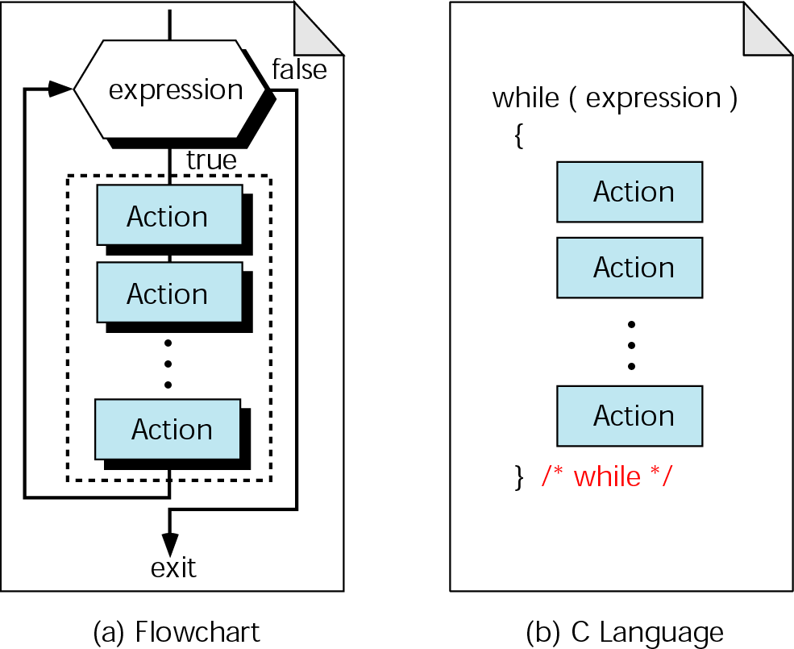
แผนผังแสดงการทำงานของลูป while (1)

Slide 6
ตัวอย่างโปรแกรม 1
#include <stdio.h>
int main(int argc, char **argv)
{
int count = 0;
printf(“Show number from zero to three.\n”);
while (count <= 3)
{
printf(“%d ”, count);
count++;
}
}
0
1
2
3
count
4
ผลการรัน :
Show number from zero to three.
0
1
2
3

Slide 7
ตัวอย่างโปรแกรม 2
#include <stdio.h>
int main(int argc, char **argv)
{
int begin = 0, sum = 0, end;
printf(“Enter end number : ”);
scanf(“%d”, &end);
while(begin <= end) {
sum = sum + begin;
begin++;
}
printf(“Sum = %d”, sum);
}
0
1
2
begin
3
?
end
2
0
0
1
sum
3
ผลการรัน :
Enter end number :
2
Sum = 3

Slide 8
แบบฝึกหัด 1
จงหาผลการรันของโปรแกรมต่อไปนี้
#include <stdio.h>
int main(int argc, char **argv)
{
int count = 3;
while (count >= 0) {
printf(“%d ”, count);
count--;
}
printf(“count = %d\n”, count);
}

Slide 9
คำสั่ง do-while
คำสั่งวนลูปแบบ do-while จะคล้ายกับ while
ต่างกันตรงที่ ลูป do-while จะทำงานตามคำสั่งของ do ก่อนหนึ่งรอบ
จากนั้นจึงตรวจสอบเงื่อนไขที่ while ถ้าเงื่อนไขเป็นจริงจะวนกลับไปทำงานตามคำสั่งของ do อีกครั้ง
do statement; while (condition);
do { statement-1; statement-2; … statement-n; } while (condition);

Slide 10
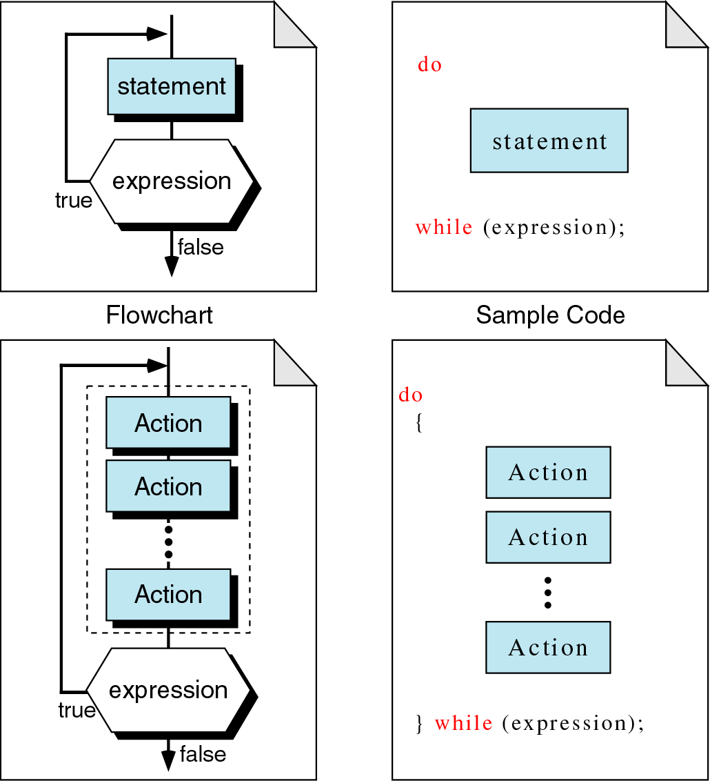
ผังการทำงานของคำสั่ง do-while

Slide 11
ตัวอย่างโปรแกรม 3
#include <stdio.h>
int main(int argc, char **argv)
{
int num = 2;
do {
printf(“%d “, num);
num--;
} while(num >= 0);
}
2
1
0
num
-1
ผลการรัน :
2
1
0

Slide 12
แบบฝึกหัด 2
จงหาผลการรันของโปรแกรมต่อไปนี้
#include <stdio.h>
int main(int argc, char **argv) {
float sum = 0.0;
int k = 1;
do {
sum = sum + k;
k++;
} while(k <= 10);
printf(“Average = %.4f\n”, sum/10);
}

Slide 13
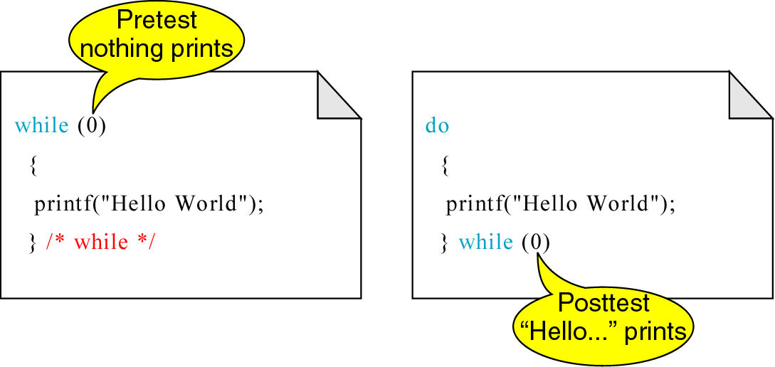
ข้อแตกต่างของ while และ do-while

Slide 14
คำสั่ง for
ใช้สำหรับการควบคุมทิศทางของโปรแกรมให้ทำงานแบบวนรอบ เช่นเดียวกันกับ while และ do-while
แต่คำสั่ง for มีลักษณะพิเศษกว่าคำสั่งลูปแบบอื่นๆ ตรงที่คำสั่ง for เหมาะสมกับกรณีที่รู้จำนวนแน่นอนแล้วว่าต้องการให้วนลูปทำงานกี่รอบ
รูปแบบการเรียกใช้งานคำสั่ง for ต่างจากคำสั่งลูปอื่นๆ ดังนี้
for(expr1; expr2; expr3) statement;
for(expr1; expr2; expr3) { statement-1; statement-2; … statement-n; }

Slide 15
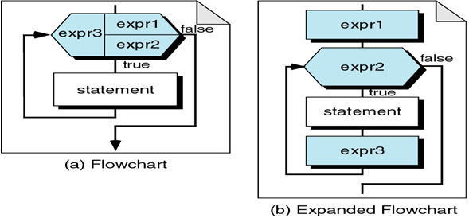
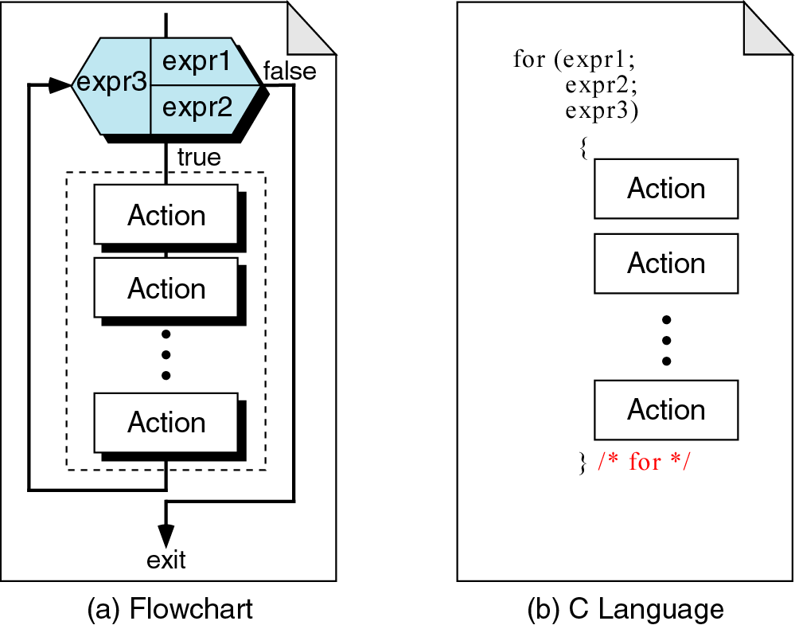
แผนผังการทำงานของ for

Slide 16
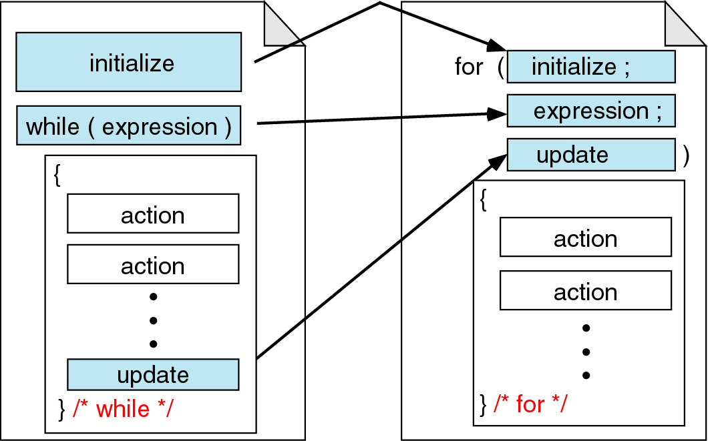
เปรียบเทียบคำสั่ง while และ for

Slide 17
ตัวอย่างการแปลง while เป็น for
i = 0;
while( i < 10) {
printf(“%d\n”, i);
i++;
}
for( ; ; ) {
printf(“%d\n”, i);
}
i = 0
i < 10
i++

Slide 18
ตัวอย่างโปรแกรม 4
#include <stdio.h>
int main(int argc, char **argv)
{
int i;
for( i = 3; i >= 1; i--) {
printf(“%d “, i);
}
}
i
?
3
2
1
0
ผลการรัน :
3
2
1

Slide 19
แบบฝึกหัด 3
จงหาผลการรันของโปรแกรมต่อไปนี้
#include <stdio.h>
int main(int argc, char **argv)
{
int i;
for( i = 0; i <= 50; i+=5) {
printf(“%d “, i);
}
}

Slide 20
แบบฝึกหัด 4
จงหาผลการรันของโปรแกรมต่อไปนี้
#include <stdio.h>
int main(int argc, char **argv)
{
int i, sum;
sum = 0;
for( i = 1; i <= 5; i++) {
sum += i;
}
printf(“summation of 1-5 = %d\n”, sum);
}

Slide 21
การกำหนดค่าเริ่มต้นให้กับ for มากกว่า 1 ค่า
การกำหนดค่าเริ่มต้นให้กับคำสั่ง for นอกจากจะทำเพียงแค่ตัวแปรเดียวเช่น i = 0 หรือ i = 1
ภาษาซียังอนุญาตให้สามารถกำหนดค่าเริ่มต้นให้กับตัวแปรมากกว่า 1 ตัวได้
โดยการใส่เครื่องหมาย “,” คั่นระหว่างตัวแปรต่างๆ

Slide 22
ตัวอย่างโปรแกรม 5
#include <stdio.h>
int main(int argc, char **argv)
{
int sum, p, x, y;
sum = 0;
for( x = 1, y = 1; x * y <= 15; x++, y+=2) {
p = x * y;
sum = sum + p;
printf(“%d * %d = %d\n”, x, y, p);
}
printf(“summation of x * y = %d\n”, sum);
}

Slide 23
Nested loop
#include <stdio.h>
int main(int argc, char **argv)
{
int i, j;
for( i = 1; i <= 2; i++ ) {
for( j = 1; j <= 2; j++) {
printf(“C is very easy\n”);
}
}
}
i
?
1
2
3
j
?
1
2
3
ผลการรัน :
C is very easy
C is very easy
C is very easy
C is very easy

Slide 24
แบบฝึกหัด 5
จงหาผลการรันของโปรแกรมต่อไปนี้
#include <stdio.h>
int main(int argc, char **argv)
{
int i, j;
for( i = 1; i < 5; i++) {
for( j = 0; j < i; j++)
printf(“*”);
printf(“\n”);
}
}

Slide 25
คำสั่งกระโดด
เป็นการกระโดดข้ามการทำงาน มีอยู่ 4 คำสั่งคือ
break
continue
return → ใช้กับฟังก์ชัน
goto → ไม่สนับสนุนให้ใช้งานเนื่องจากทำให้ยากในการเข้าใจโปรแกรม

Slide 26
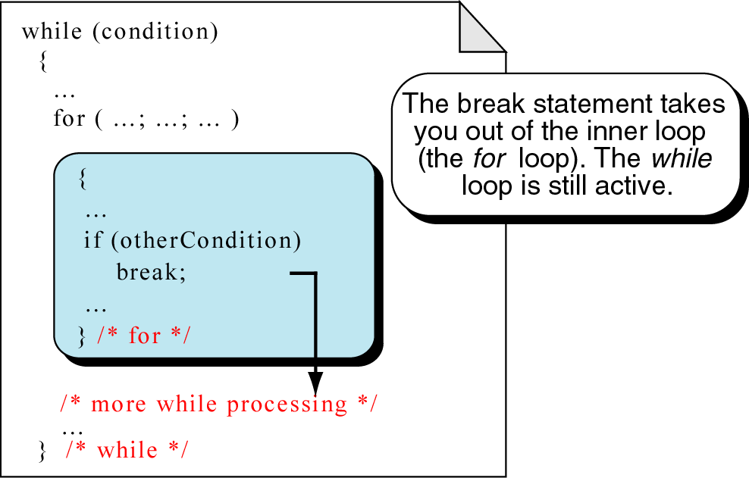
คำสั่ง break
คำสั่ง break ถูกใช้เพื่อสั่งให้โปรแกรมหยุดการทำงานของคำสั่งแบบเลือกทำหรือวนรอบที่กำลังทำงานอยู่
ในกรณีที่มีการทำลูปซ้อนกัน เมื่อเจอคำสั่ง break จะเป็นเพียงการหยุดการทำงานของการทำงานซ้ำเพียงลูปเดียว จะไม่เกี่ยวข้องกันลูปภายนอกที่เหลือ

Slide 27
ตัวอย่างโปรแกรม 6
#include <stdio.h>
int main(int argc, char **argv)
{
int i;
for (i = 0; i < 5; i++) {
printf("<");
if (i == 2)
break;
printf(“%d >“, i);
}
}
i
?
0
1
2
ผลการรัน :
<
1>
<
0>
<

Slide 28
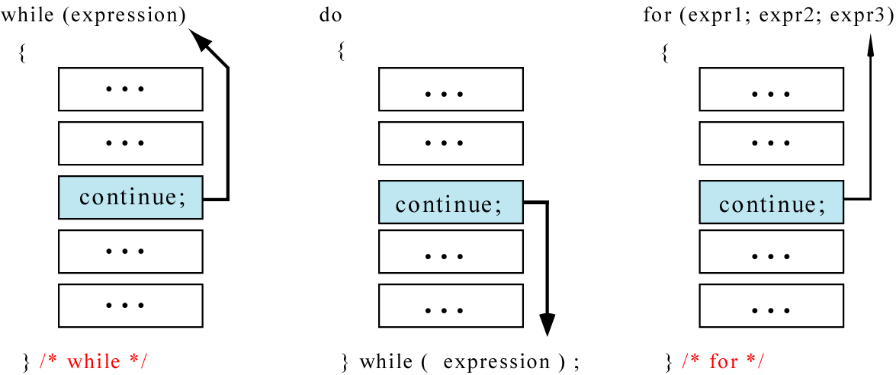
คำสั่ง continue
บางครั้งอาจจะต้องการให้ข้ามบางคำสั่งซึ่งอยู่ในลูปเพื่อเริ่มต้นการวนซ้ำในรอบต่อไป
เมื่อมีคำสั่ง continue อยู่ในคำสั่ง
while และ do-while จะทำให้โปรแกรมกระโดดไปทดสอบเงื่อนไข
for โปรแกรมจะไปเพิ่มหรือลดค่าของตัวแปรควบคุมลูปตามที่กำหนดไว้ จากนั้นจะไปทดสอบเงื่อนไข

Slide 29
แบบฝึกหัด 6
จงหาผลการรันของโปรแกรมต่อไปนี้
#include <stdio.h>
int main(int argc, char **argv) {
int i;
for (i = 0; i < 5; i++) {
printf("<");
if (i == 2)
continue;
printf(“%d >“, i);
}
}

